Slide 1
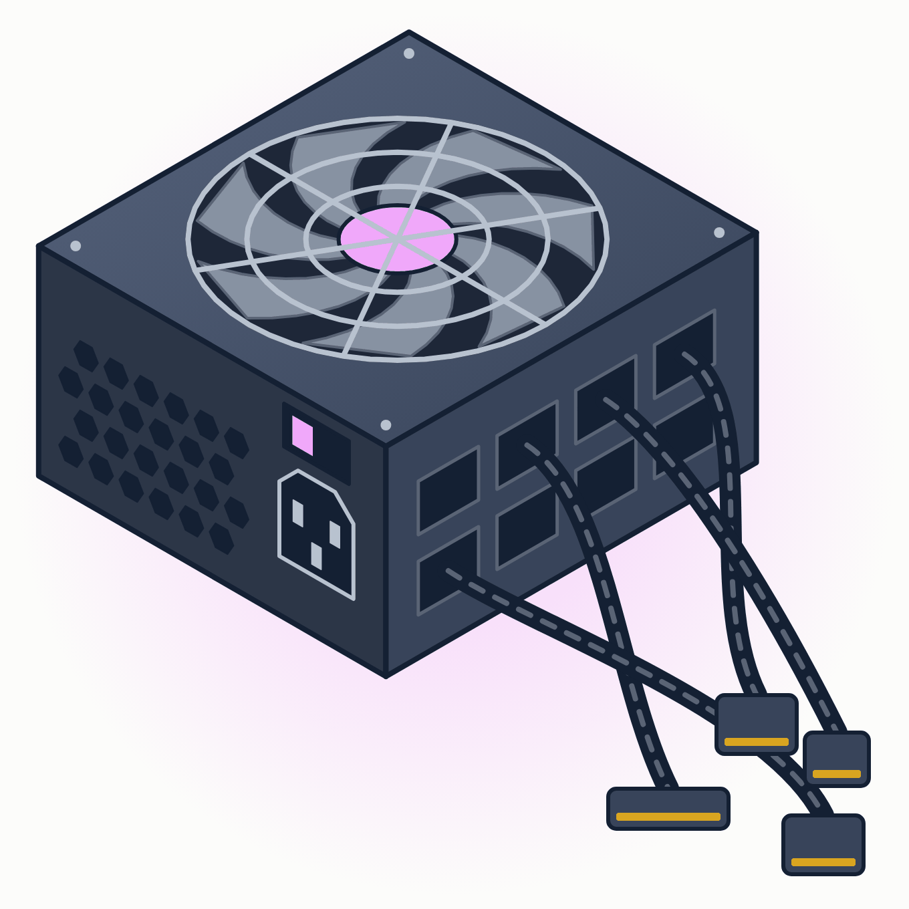
Budowa komputera · Lekcja 12
Zasilacz komputerowy
Budowa, standard ATX 3.1, złącza, sprawność i zabezpieczenia
Technikum · informatyk i programista · stan wiedzy: wrzesień 2026
Notes:
Lekcja o zasilaczach. Uwaga BHP: w zasilaczu są kondensatory naładowane do ok. 400 V także po odłączeniu z sieci — nie otwieramy obudowy.

Slide 2
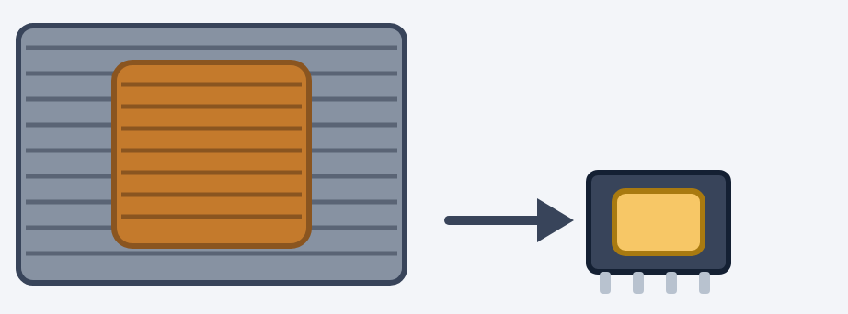
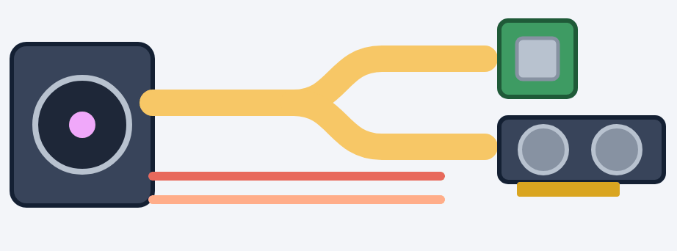
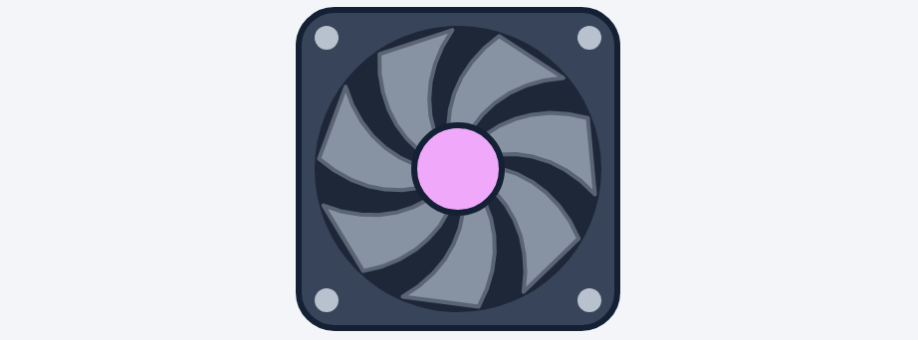
WSTĘP
Zadanie zasilacza
Zasilacz (PSU) zamienia 230 V AC z sieci na napięcia stałe: +12 V, +5 V, +3,3 V (oraz −12 V i +5 V czuwania).
Impulsowy
Najważniejsza linia
Chłodzenie
Pracuje z częstotliwością kilkudziesięciu–kilkuset kHz — mały transformator, wysoka sprawność.
Dziś prawie cała moc idzie przez +12 V: procesor i karta graficzna.
Wentylator 120–140 mm, często w trybie półpasywnym (stoi przy małym obciążeniu).
Budowa komputera · Lekcja 12 · Zasilacz
Notes:
Stare zasilacze transformatorowe (50 Hz) byłyby ogromne i ciężkie. Wszystkie zasilacze komputerowe są impulsowe.

Slide 3
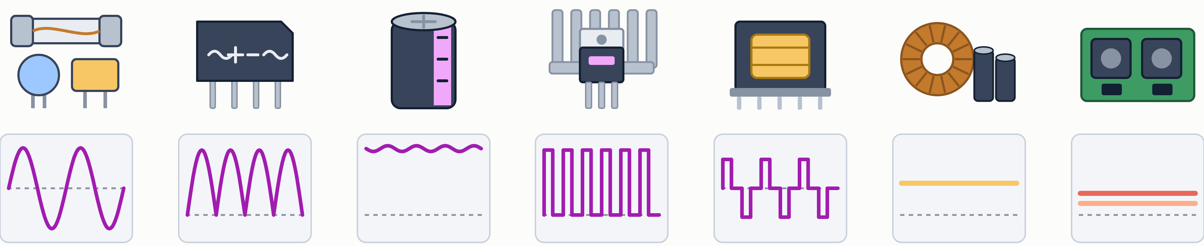
BUDOWA
Droga prądu w zasilaczu
Filtr EMI, warystor, bezpiecznik
→
Mostek prostowniczy
→
PFC i kondensator
→
Tranzystory PWM
→
→
Prostowanie i filtry
→
DC-DC 5 V / 3,3 V
Transformator
Górny rząd: typowy element stopnia. Dolny rząd: napięcie na wyjściu stopnia (nie w skali; linia przerywana = 0 V).
Budowa komputera · Lekcja 12 · Zasilacz
Notes:
Opis ze starej prezentacji w formie schematu: filtr usuwa zakłócenia, mostek prostuje, aktywny PFC poprawia współczynnik mocy, tranzystory przełączane przez PWM zasilają transformator, po stronie wtórnej prąd jest prostowany i filtrowany. Nowoczesne zasilacze robią 5 V i 3,3 V z 12 V przetwornicami DC-DC.

Slide 4
STANDARD ATX
Napięcia i kolory przewodów
Kolor | Sygnał / napięcie | Zastosowanie
żółty | +12 V | CPU, GPU, wentylatory, dyski
czerwony | +5 V | USB, elektronika dysków
pomarańczowy | +3,3 V | pamięć, układy na płycie
czarny | masa (GND) | —
niebieski | −12 V | dawne porty szeregowe
fioletowy | +5 V SB | zasilanie czuwania (Wake-on-LAN, USB przy wyłączonym PC)
zielony / szary | PS_ON / PWR_OK | włączanie zasilacza / sygnał gotowości
Budowa komputera · Lekcja 12 · Zasilacz
Notes:
−5 V (biały) usunięto z ATX12V 1.3. Zasilacz włącza się, gdy PS_ON (zielony) zostanie zwarty do masy — tak działa przycisk na obudowie przez płytę.

Slide 5
STANDARDY
ATX, ATX 3.x i ATX12VO
ATX (1995)
ATX 3.0 / 3.1
Włączanie programowe (PS_ON), napięcie czuwania, 20-, potem 24-pinowe złącze płyty.
Złącze 12VHPWR → 12V-2x6 dla kart do 600 W, odporność na krótkie skoki poboru mocy (do 200%).
ATX12VO
SFX / SFX-L
Tylko 12 V z zasilacza, resztę robi płyta — mało popularny poza gotowymi komputerami.
Mniejsze zasilacze do obudów Mini-ITX.
Budowa komputera · Lekcja 12 · Zasilacz
Notes:
Transjenty (chwilowe skoki poboru) kart RTX 30/40 wyłączały starsze zasilacze — stąd wymagania ATX 3.x.

Slide 6
ZŁĄCZA
Złącza zasilacza
Złącze | Piny | Do czego
ATX (płyta) | 24 (20+4) | płyta główna
EPS / CPU | 8 (4+4) | procesor — jedno lub dwa
PCIe | 6+2 | karty graficzne, do 150 W każde
12V-2x6 | 16 (12+4) | karty graficzne do 600 W
SATA | 15 | dyski, napędy (3,3 / 5 / 12 V)
Molex | 4 | stare napędy, wentylatory, akcesoria
Modularny zasilacz: podłączamy tylko potrzebne przewody. Uwaga — przewodów modularnych nie wolno mieszać między modelami i producentami!
Budowa komputera · Lekcja 12 · Zasilacz
Notes:
Wtyk Berg (stacja dyskietek) praktycznie zniknął. Pomylenie przewodów modularnych innego producenta może spalić podzespoły — układ pinów po stronie zasilacza nie jest ustandaryzowany.

Slide 7
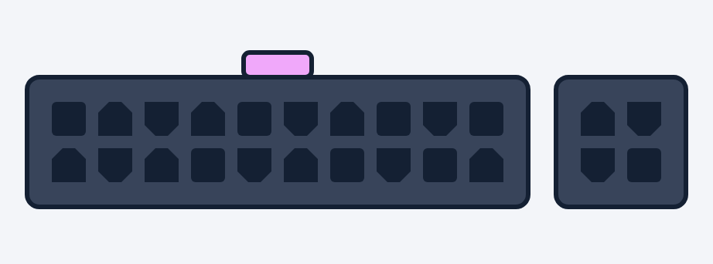
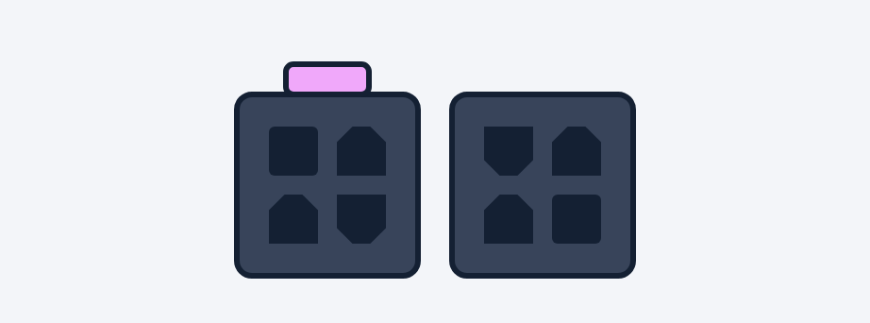

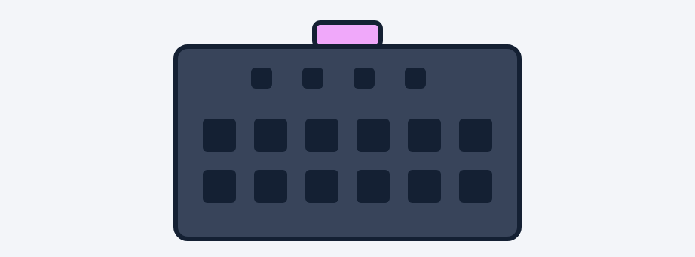
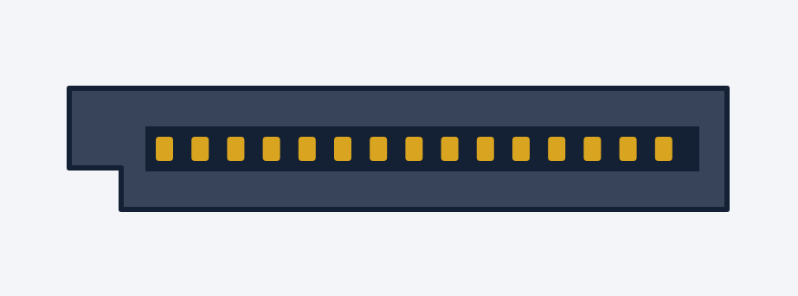
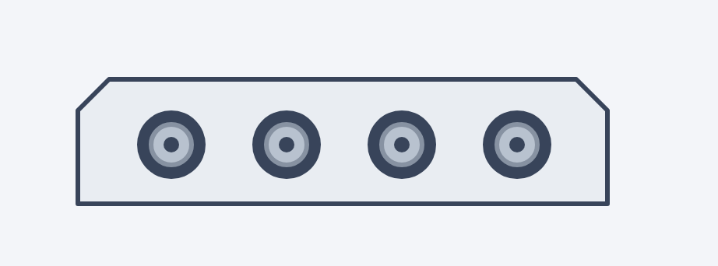
ZŁĄCZA
Jak wyglądają wtyczki zasilacza?
ATX — 24 (20+4)
EPS / CPU — 8 (4+4)
PCIe — 6+2
12V-2x6 — 16 (12+4)
SATA — 15
Molex — 4
Budowa komputera · Lekcja 12 · Zasilacz
Notes:
Widok od strony styków (nie w skali). Kształtowe otwory i zatrzask sprawiają, że wtyczki nie da się włożyć odwrotnie — jeśli nie wchodzi, sprawdzamy, czy to na pewno właściwe złącze.

Slide 8
DOBÓR
Jak dobrać moc zasilacza?
P CPU + P GPU
+ 20–30%
+ ok. 100 W reszta zestawu
zapasu na skoki poboru i starzenie
Przykład: Ryzen 7 (120 W) + RTX 5070 (250 W) + 100 W ≈ 470 W → zasilacz 650–750 W. Kalkulatory producentów (np. be quiet!, Seasonic) ułatwiają obliczenia.
Budowa komputera · Lekcja 12 · Zasilacz
Notes:
Zasilacz najwydajniej pracuje przy ok. 50% obciążenia. Za duży zasilacz nie szkodzi, ale jest droższy; za mały — wyłącza komputer pod obciążeniem.

Slide 9
SPRAWNOŚĆ
80 PLUS i Cybenetics
Certyfikat 80 PLUS | Sprawność przy 50% obciążenia (sieć 115 V)
Bronze | 85%
Silver | 88%
Gold | 90%
Platinum | 92%
Titanium | 94%
Cybenetics mierzy dokładniej: sprawność (ETA) i głośność (LAMBDA). W sieci 230 V sprawność jest o 1–2 punkty wyższa.
Budowa komputera · Lekcja 12 · Zasilacz
Notes:
Różnica między Bronze a Gold przy komputerze biurowym to niewiele złotych rocznie — ale lepsze certyfikaty idą zwykle w parze z lepszymi podzespołami.

Slide 10
BEZPIECZEŃSTWO
Zabezpieczenia zasilacza
OVP / UVP
OCP / OPP
Za wysokie lub za niskie napięcie wyjściowe.
Za duży prąd na linii / za duża moc całkowita.
SCP
OTP
Zwarcie na wyjściu.
Przegrzanie zasilacza.
Tani zasilacz bez zabezpieczeń może przy awarii zniszczyć wszystkie podzespoły. To nie jest element, na którym się oszczędza.
Budowa komputera · Lekcja 12 · Zasilacz
Notes:
Warto też zwrócić uwagę na czas podtrzymania (hold-up time) — ile ms zasilacz utrzyma napięcie przy krótkim zaniku prądu.

Slide 11
SPRAWDŹ SIĘ
Pytania na koniec lekcji
1
Jakie napięcia dostarcza zasilacz ATX i która linia jest dziś najważniejsza?
2
Jak dobrać moc zasilacza do Ryzen 9 (170 W) i karty 300 W?
3
Dlaczego nie wolno mieszać przewodów modularnych różnych zasilaczy?
4
Co oznacza certyfikat 80 PLUS Gold?
Źródła: Intel ATX 3.1 Design Guide, 80 PLUS (CLEAResult), Cybenetics
Notes:
Pytanie 2: 170 + 300 + 100 = 570 W, z zapasem 750–850 W.

